Slide 1


Slide 2
ФИНАЛ
НЕ БОЮСЬ ГИА | 10 | 20 | 30 | 40 | 50 | 60
СБЕЖАВШАЯ ЦИТАТА | 10 | 20 | 30 | 40 | 50 | 60
ЦАРИЦА ЯЗЫКОЗНАНИЯ | 10 | 20 | 30 | 40 | 50 | 60
В СТРАНЕ МОРФОЛОГИИ | 10 | 20 | 30 | 40 | 50 | 60
ПО СЛЕДАМ ПУНКТУАЦИИ | 10 | 20 | 30 | 40 | 50 | 60

Slide 3
10 – «Вороне где-то бог послал кусочек сыру;
На ель Ворона взгромоздясь,
Позавтракать было совсем уж собралась,
Да призадумалась, а сыр во рту держала».

Slide 4
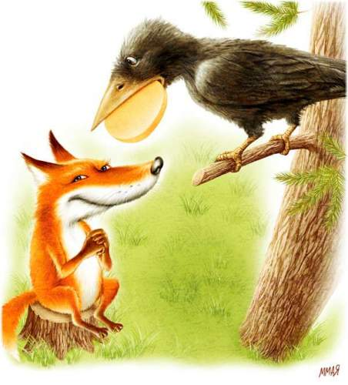
Проверим
И. А. Крылов
«Ворона и лисица».

Slide 5
20 – «Ах, батюшка братец! Уж года четыре как учится. Нечего, грех сказать, чтоб мы не старались воспитывать Митрофанушку. Троим учителям денежки платим. Для грамоты ходит к нему дьячок от Покрова, Кутейкин. Арихметике учит его, батюшка, один отставной сержант, Цыфиркин.»

Slide 6
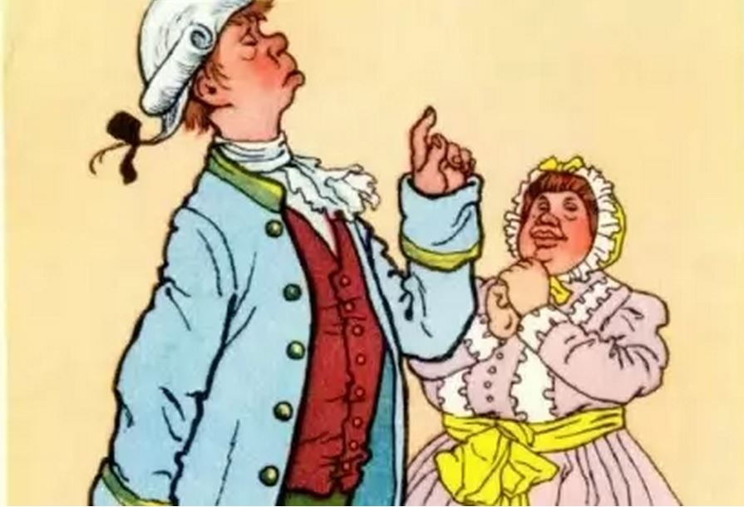
Проверим
Д.И.Фонвизин«Недоросль».

Slide 7
30 –«– А, Вакула, ты тут! здравствуй! – сказала красавица Оксана с той же самой усмешкой, которая чуть не сводила Вакулу с ума. – Ну, много наколядовал? Э, какой маленький мешок! А черевички, которые носит царица, достал? достань черевички, выйду замуж! – И, засмеявшись, убежала с толпою».

Slide 8
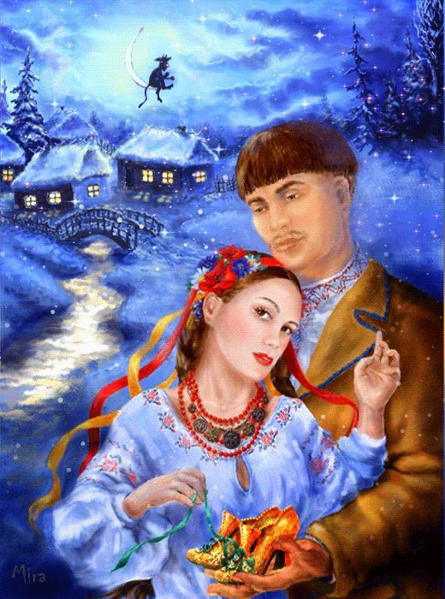
Проверим
Н.В. Гоголь «Вечера на хуторе близ Диканьки…»

Slide 9
40 –«Герасим взял ее легонько двумя пальцами за голову и принагнул ее мордочку к молоку. Собачка вдруг начала пить с жадностью, фыркая, трясясь и захлебываясь. Герасим глядел, глядел да как засмеется вдруг... Всю ночь он возился с ней, укладывал ее, обтирал и заснул наконец сам возле нее каким-то радостным и тихим сном.»

Slide 10
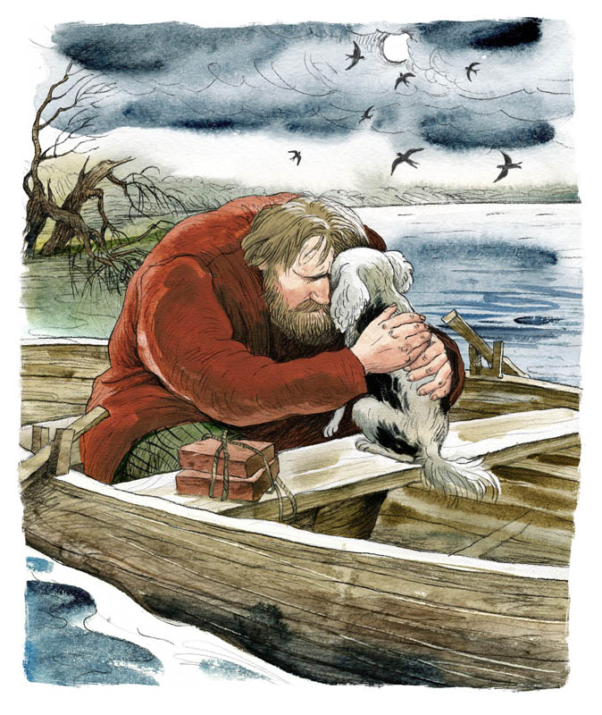
Проверим
И.С.Тургенев «Муму»

Slide 11
50 –«Медведь приближался, Дефорж вынул из кармана маленький пистолет, вложил его в ухо зверю и выстрелил. Медведь повалился. Двери отворились, Кирила Петрович вошел, изумленный развязкою своей шутки. Троекуров хотел объяснения всему делу. Он послал за Машей, Маша прибежала и перевела французу вопросы отца».

Slide 12

Проверим

Slide 13


10 - Кот в мешке
Рассказывают, что французский писатель Виктор Гюго в день выхода в свет своей новой книги, желая узнать, как идёт её распродажа, послал издателю записку, в которой стоял один только вопросительный знак: « ?»
Ответ издателя был не менее остроумным и кратким. Как ответил издатель писателю?

Slide 14

Проверим
Ответ: «!»

Slide 15
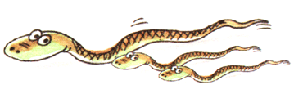
10 –Какая змея может быть наречием?

Slide 16
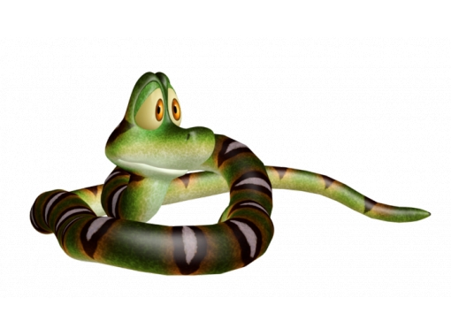
Проверим
Ответ:
УЖ

Slide 17
20 - В каком варианте указаны ряды слов, относящихся к одной части речи?
а) Вдвоем, двойка, второй, удвоить.
б) У кого – то, своя, тебе, ничей.
в) Вымытый, брызжущий, отправлена, приплывший.
г) Повыше, высота, возвысив, превысил.

Slide 18
Проверим
Б) У кого-то, своя, тебе, ничей
МЕСТОИМЕНИЯ

Slide 19
30 – К какой части речи относится слово «грустно» в приведенных примерах?
1) Мать грустно смотрела на детей.
2) Ожидание было грустно.
3) Мне грустно.

Slide 20
Проверим
1) Мать грустно смотрела на детей – наречие.
2) Ожидание было грустно – кр. прилагательное.
3) Мне грустно - категория состояния.

Slide 21
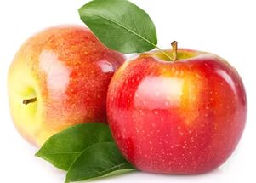
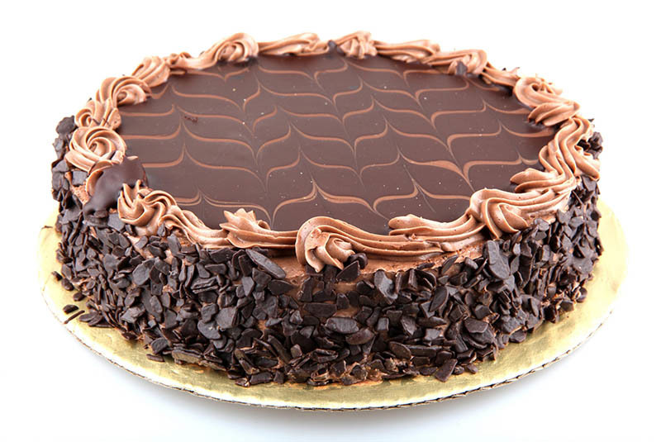
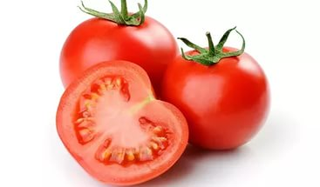
40 – Образуйте форму Р.п., мн.ч. следующих существительных:
ТОРТ, НОСКИ,
ПОМИДОР, ЧУЛКИ.

Slide 22
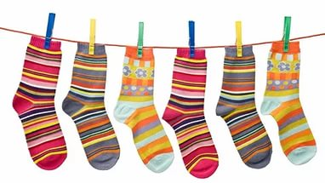
Проверим
Ответ: тОртов, носков, помидоров, чулок.

Slide 23
10 -Это можно сохранить и иметь, но этим нельзя обладать. Это можно отдать, но нельзя взять. С этим можно выйти, но нельзя войти. Что это?
а) авторитет,
б) вещь,
в) любовь,
г) честь,
д) яблоко?

Slide 24

Проверим
Ответ: ЧЕСТЬ

Slide 25
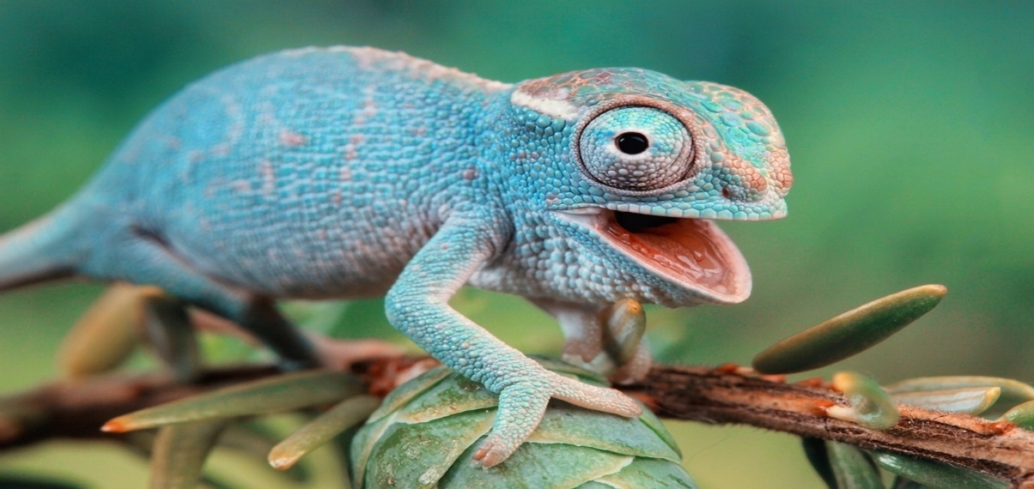
60 - Известный русский лингвист Александр Матвеевич Пешковский называл слова определенной категории «словами-хамелеонами». Что это за слова? Приведите пример таких слов.

Slide 26
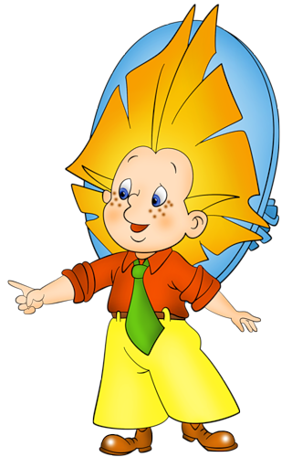
Проверим
Это слова, переходящие из одной части речи в другую.
Пример: столовая комната (прил.) – столовая (сущ.)

Slide 27


10 - Укажите слово с чередующейся гласной в корне:
1 -пролетели;
2 -вырастали;
3-разгорячённых;
4-растрёпанный.

Slide 28
Проверим
ВЫРАСТАЛИ
(2).

Slide 29

20 - В каком слове правописание
-НН- определяется тем, что одна буква -Н входит в корень слова, а другая — в суффикс?
1-подхваченного;
2-одухотворённости;
3-оглушённые;
4-полукаменной.

Slide 30
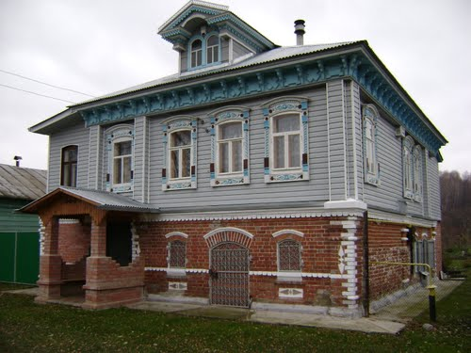
Проверим
ПОЛУКАМЕННЫЙ
(4).

Slide 31
30- Замените словосочетание ГОВОРИЛИ С ВОСТОРГОМ, построенное на основе связи управление, синонимичным словосочетанием со связью примыкание.

Slide 32
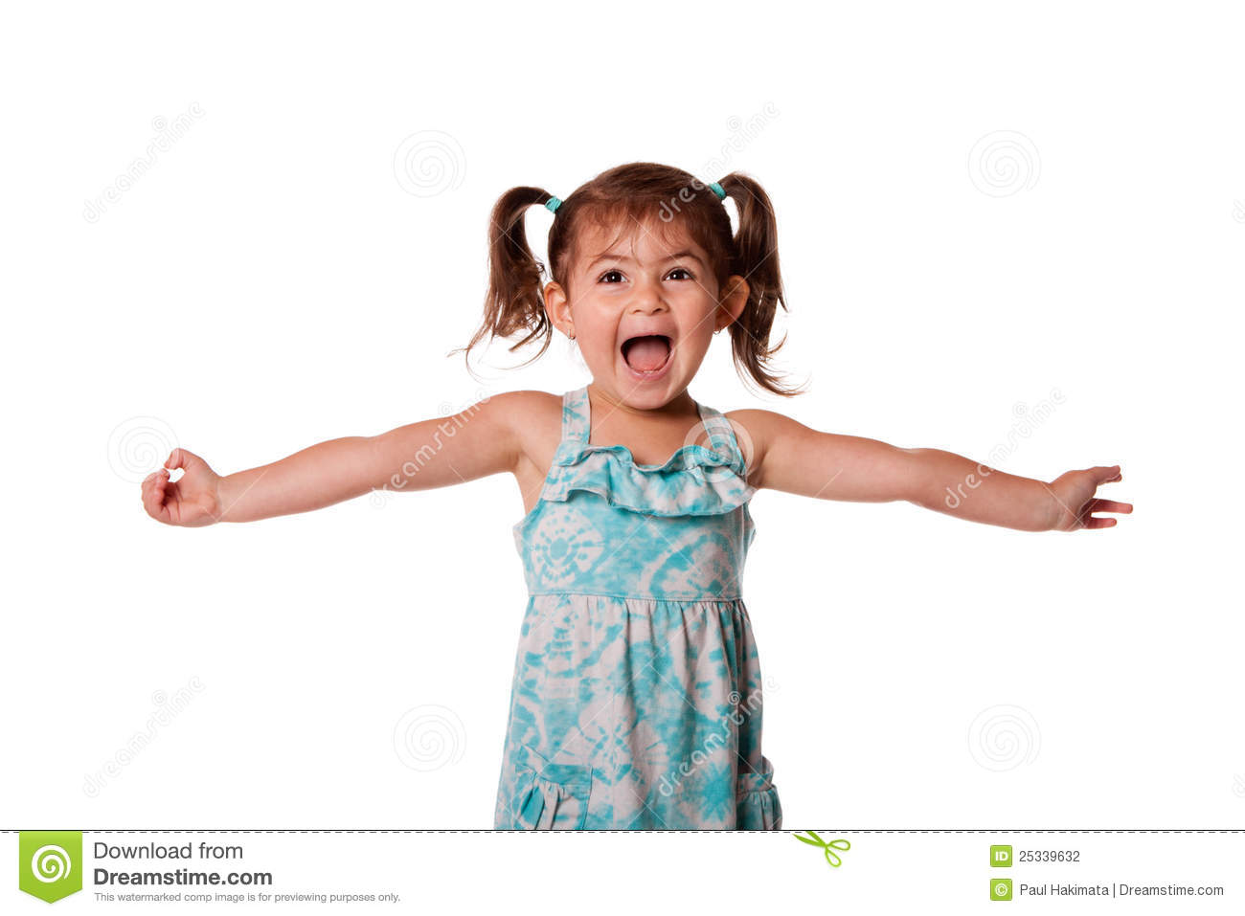
Проверим
Говорили восторженно

Slide 33
40 - Укажите ошибочное суждение.
1 - В слове СКУЧНО все согласные звуки твёрдые.
2 - В слове БЛИЗКО слышится звук [с].
3 - В слове ОГЛЯНЕШЬСЯ буквой Ь (мягкий знак) на письме обозначена мягкость предшествующего согласного.
4 - В слове ДЬЯВОЛ буква Я обозначает два звука.

Slide 34
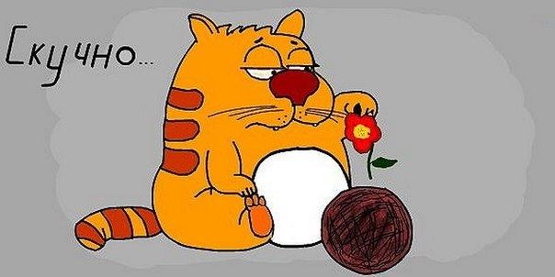
Проверим
СКУЧ′НО(1).

Slide 35
50- В приведённом ниже предложении пронумерованы все запятые. Назовите цифры, обозначающие запятые между частями сложносочинённого предложения.
Люди невольно отступали,(1) когда волна,(2) склонив чугунную голову,(3) неслась по финишной прямой к берегу,(4) заслоняя своим огромным телом не только море,(5) но и всё небо. Над морем вспыхивали молнии, (6) а в горах шёл снег.

Slide 36

Проверим
6

Slide 37
60 - В приведённом ниже предложении пронумерованы все запятые. Назовите цифры, обозначающие запятые между частями
сложноподчинённого предложения.
На озере,(1) пока мы разводили костер,(2) старый мерин подошёл к воде,(3) которая начала уже цвести, (4) но пить не захотел.

Slide 38
Проверим
1, 2, 3, 4.
На озере,(1) пока мы разводили костер,(2) старый мерин подошёл к воде,(3) которая начала уже цвести, (4) но пить не захотел.

Slide 39
10 – Определите, какая известная русская пословица передана средствами научного стиля.
Невозможно достигнуть ни одного представителя отряда грызунов с длинными ушами и сильными задними ногами при условии погони за парой особей, являющихся представителями отряда млекопитающих.

Slide 40
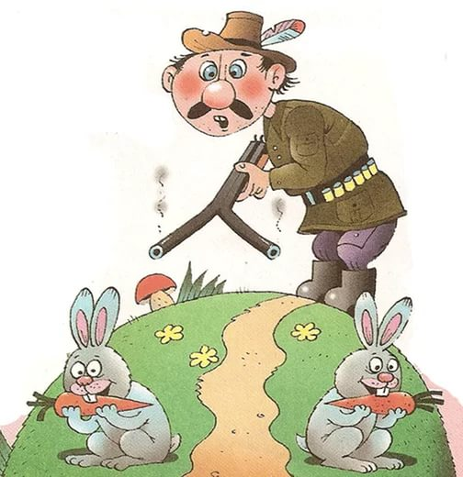
Проверим
Ответ:
За двумя зайцами погонишься – ни одного не поймаешь.

Slide 41
20 –В каком предложении не ставится тире?
А) Труд лучший учитель жизни.
Б) Учить ум точить.
В) Воспитание детей есть труд и долг.

Slide 42
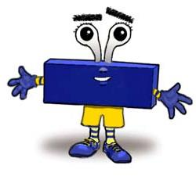
Проверим
Ответ: В.
Воспитание детей есть труд и долг.

Slide 43
30 –Укажите количество пропущенных запятых в предложении:
Через несколько минут ветер вдруг завыл и усилился трава возле конторы прилипла к земле и по дороге катились подпрыгивая булыжники величиной с футбольный мяч.

Slide 44
Проверим
Ответ: 4
Через несколько минут ветер вдруг завыл и усилился, трава возле конторы прилипла к земле, и по дороге катились, подпрыгивая, булыжники величиной с футбольный мяч.

Slide 45
40 – Укажите неполное предложение.
А) Добро сеять - добро и пожинать.
В) Храбрость – это до конца осознанная ответственность.
С) Землю красит солнце, а человека – труд.

Slide 46

Проверим
Ответ: С.
Землю красит солнце, а человека – труд.

Slide 47
50 - Укажите вариант, в котором правильно расставлены знаки препинания:
А) «Вы верно, - спросил я его, - переведены сюда из России?»
В) «Вы, верно - спросил я его, - переведены сюда из России?»
С) «Вы верно, спросил я его, переведены сюда из России?»
Д) «Вы, верно, - спросил я его: переведены сюда из России?»

Slide 48
Проверим
Тьма поредела, и вдали показались неясные очертания гор.
Ответ: А.
«Вы верно, - спросил я его, - переведены сюда из России?»
«П, - а, - п?»

Slide 49
60 –Найдите предложение с обособленным определением (знаки не расставлены).
А) Изумительны эти растения которые живут под снегом.
В) Большинство сохранившихся растений размножаются вегетативно.
С) Растения образующие круглые цветнички жмутся друг к дружке.
Д) Перед нами открылась залитая мягким светом луны поляна.

Slide 50
Проверим
Ответ: С.
Растения, образующие круглые цветнички, жмутся друг к дружке.

Slide 51
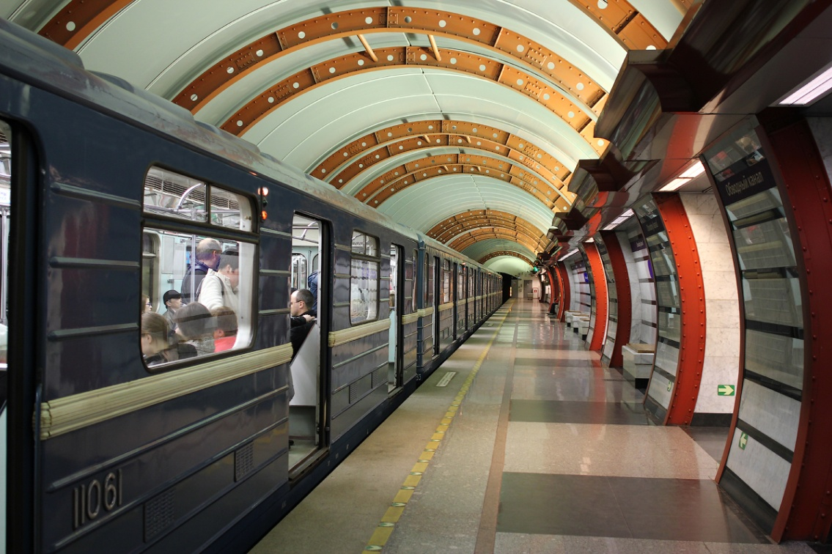
10 – Какое окончание у слова МЕТРО?

Slide 52
Проверим
Его нет.
МЕТРО-несклоняемое существительное.

Slide 53
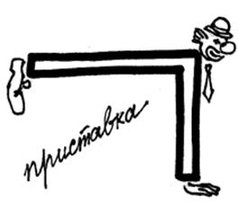
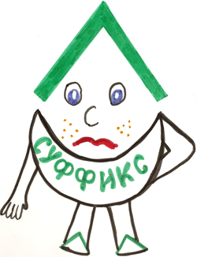
20 –Какое слово соответствует схеме: приставка, корень, суффикс, суффикс, окончание, суффикс? а) сгорбившись; б) продвигался; в) разгораясь; г) неразумно.

Slide 54
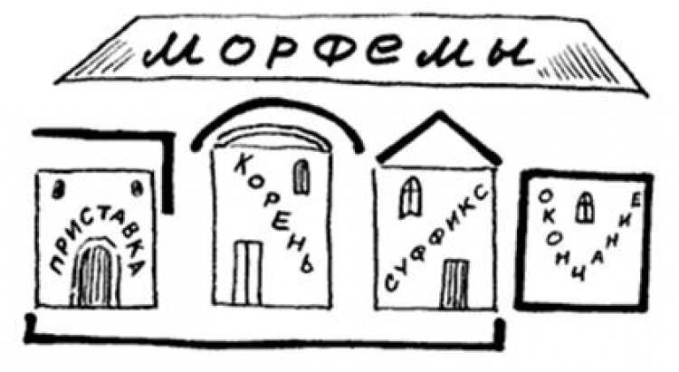
Проверим
ПРОДВИГАЛСЯ (Б)
.

Slide 55
30 –Найдите среди данных слов «четвертое лишнее» и объясните свой выбор.
Ценный, почвенный, мысленный, торжественный.

Slide 56
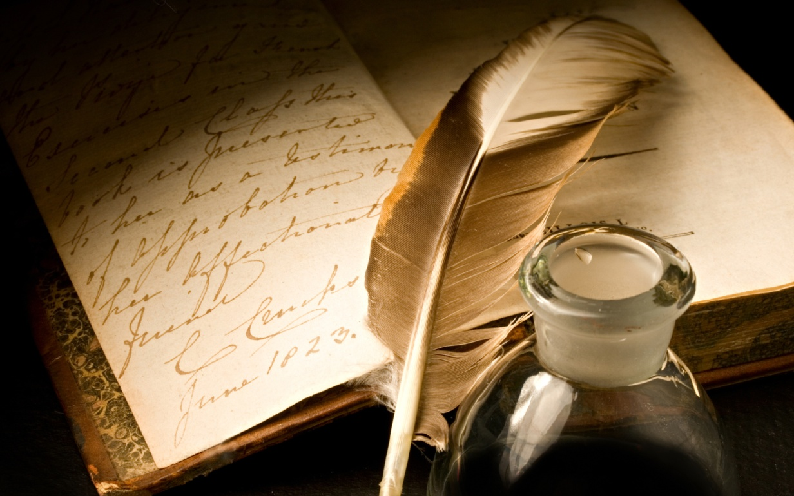
Проверим
Ответ: ценный

Slide 57
40 –Какое действие в приведенном ниже отрывке из романа А.С.Пушкина «Евгений Онегин» названо выделенным глаголом? Какими словами назвали бы его вы сегодня?
Театр уж полон; ложи блещут;
Партер и кресла, все кипит;
В райке нетерпеливо плещут,
И, взвившись, занавес летит.

Slide 58

Проверим
Плещут
рукоплескать аплодировать

Slide 59
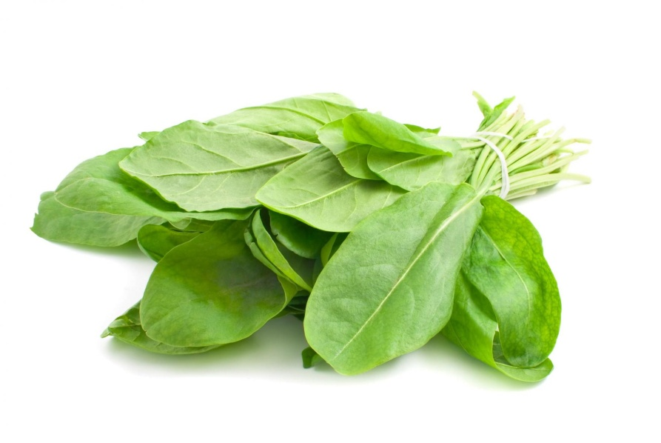
50 –Расставьте ударения в следующих словах.
Щавель, приняла, обеспечение, красивее.

Slide 60
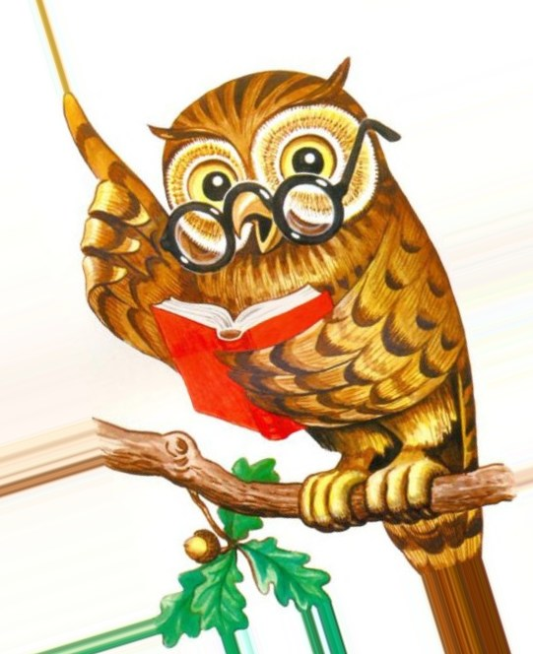
Проверим
ЩавЕль,
принялА,
обеспЕчение,
красИвее.

Slide 61

60 –
Что такое «этимология»?

Slide 62

Проверим
Этимология– это наука о происхождении слова.

Slide 63
«Двойники ли?»
1
«Вот и нажаловалась»
2
«Почему не шапка?»
3

Slide 64
Катя жалуется маме на щенка:
-Он мой тапок куда-то утащил!
Мама, улыбаясь, отвечает:
-Надеюсь, твой любимый юбок от него еще не пострадал?
Объясните, почему мама так ответила дочери.
«Вот и нажаловалась»

Slide 65
Ответ
Мама таким образом попыталась указать Кате на допущенную ею ошибку – употребление слова тапок как существительного мужского рода, в то время как оно женского рода – тапка.
«Вот и нажаловалась.»

Slide 66
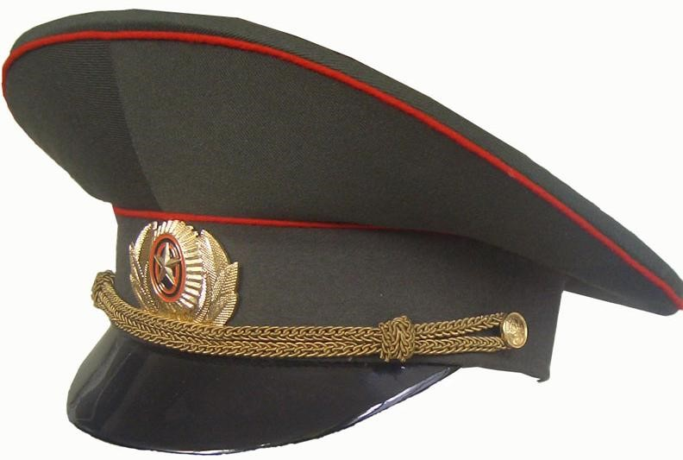
«Почему не шапка?»
Какого человека называют шляпой? Почему именно шляпой, а не шапкой, не кепкой, не беретом?

Slide 67
«Почему не шапка?»
Ответ
Человека неловкого, нерасторопного часто называют шляпой. Шляпа – принадлежность гражданского, штатского костюма и является символом штатского человека. Человека, у которого отсутствует выправка, стать и сноровка, в отличие от кадрового военного, называют шляпой, подчёркивая таким образом качества, свойственные невоенным людям.

Slide 68
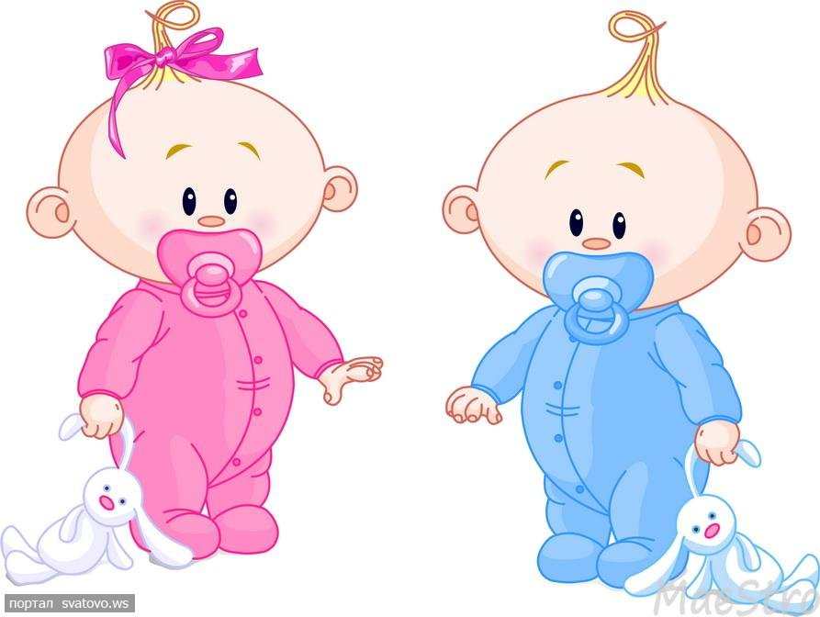
«Двойники ли?»
Какие слова в русском языке можно назвать словами - двойниками? (Назовите термин). Приведите примеры таких слов.

Slide 69

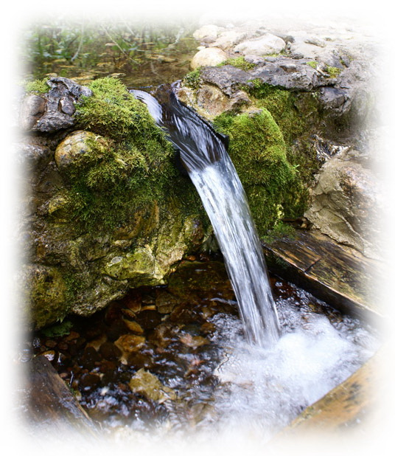
«Двойники ли?»
Ответ
ОМОНИМЫ
КЛЮЧ

